Slide 1
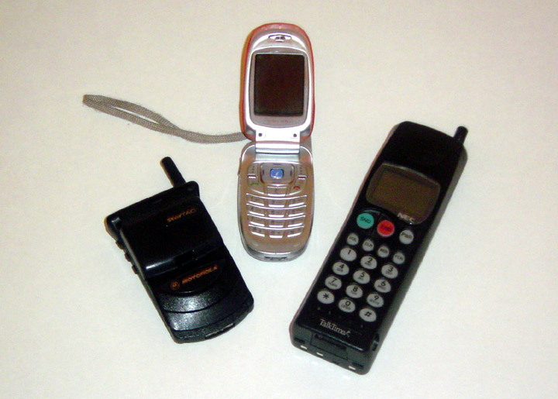
Плюсы и минусы сотовых телефонов
Работа
ученицы 10 класса
МКОУ СОШ №3
Хуриевой Агунды
Учительница
Тавасиева Лидия Сослановна

Slide 2
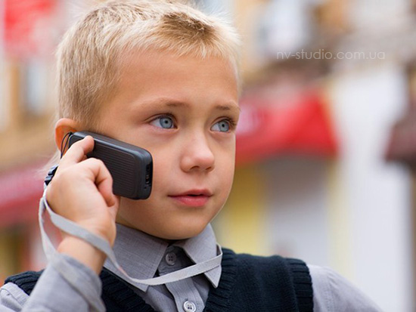
Введение
Сегодня телефон в нашей жизни — это не редкость и не роскошь, хотя каких-то пятнадцать лет назад, было сложно представить, что даже маленькие дети будут ходить с трубкой в кармане. А если бы в то время кто-нибудь смелый решил бы пофантазировать и представил, что телефоны в скором будущем будут иметь – сенсорный экран, фотоаппарат, видеокамеру, радио, телевизор, интернет, навигатор, фонарик… на такого бы человека посмотрели бы как на сумасшедшего.

Slide 3
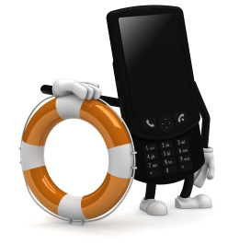
Сотовые телефоны. Их плюсы
Мобильный телефон в жизни человека является незаменимым помощником, он несет пользу тем, кто ценит свое время и не готов тратить его попусту. Представьте, сколько бы мы тратили время на поиски вдруг понадобившейся нам вещи, если бы в кармане не лежала эта замечательная штуковина. Взять хотя бы ремонт автомобиля и поиск какой-нибудь редкой запчасти. Не будь телефона в нашей жизни, пришлось бы объездить кучу магазинов и потратить уйму времени. А тут позвонил, разузнал (нашел где дешевле), съездил и купил. Польза мобильного телефона очевидна – экономия времени и денег.

Slide 4
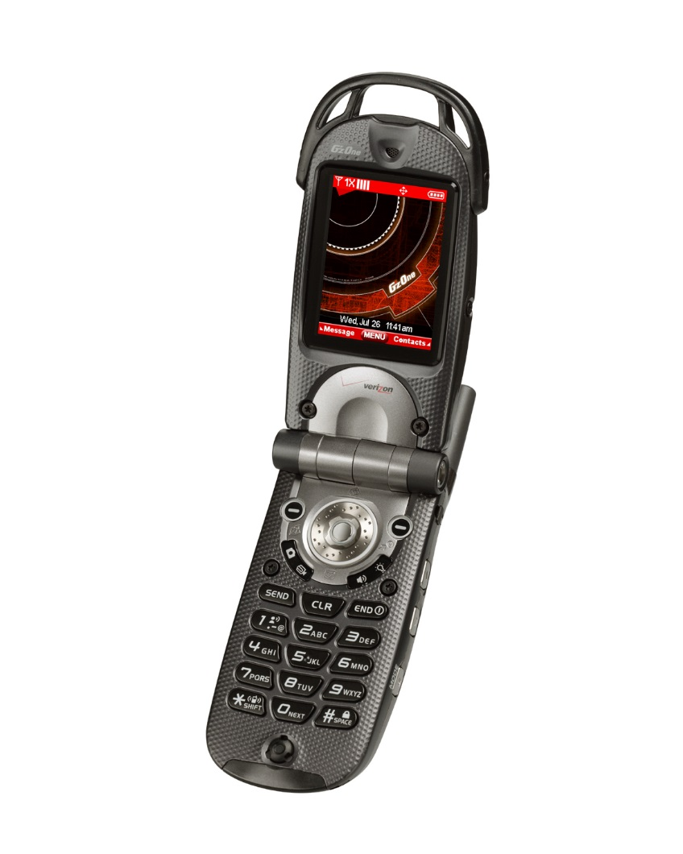
Сотовые телефоны. Их плюсы
Чем полезен мобильный телефон для человека, попавшего в экстремальную ситуацию? Тот, кто попадал в сложные условия и обстоятельства (быть может, находился на волоске от смерти), знает какую пользу, несет сотовый телефон. Часто именно мобильные телефоны спасают людям жизни, уберегают их от опасности и помогают в трудных жизненных ситуациях.
За последние годы сотовые телефоны стали неотъемлемой частью нашей жизни. И это неудивительно, ведь высокий ритм жизни, реализация повседневных целей и задач диктует нам необходимость быть всегда на связи и иметь под рукой верного помощника.

Slide 5
Сотовые телефоны. Их минусы
Как известно ничто не может приносить только пользу, поэтому стоит поговорить и о вреде сотовых телефонов.
Мобильные телефоны действительно влияют на здоровье человека и, по некоторым данным, вызывают онкологические заболевания.
Радиоволны от мобильных телефонов повреждают клетки в организме человека и изменяют его ДНК. К такому выводу пришли ученые, работающие над проектом Reflex, цель которого — исследование воздействия мобильных телефонов на человеческий организм.

Slide 6
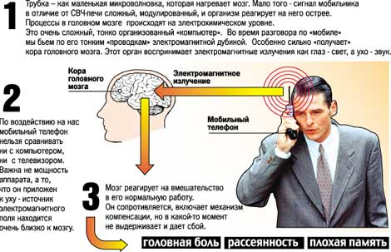
Сотовые телефоны. Их минусы

Slide 7
Сотовые телефоны. Их минус
Эмбрионы умирают... В Московском институте биофизики профессор Юрий Григорьев сделал два инкубатора. В каждый положил по 63 куриных яйца. Над одним «птичьим домиком» на высоте 10 см подвесили мобильник стандарта GSM. Телефон работал в таком режиме: 1,5 минуты включен, полминуты выключен. Нарушения эмбрионального развития начались на третий день. Вылупились лишь 16 птичек, которые «слушали» телефон! Но и они оказались нежизнеспособны. Для сравнения: в инкубаторе, где яйца не донимали звонками, без проблем появился на свет 51 птенец.

Slide 8
Сотовые телефоны. Их минус
...дети тормозят... Алан Прис, глава отделения биофизики Бристольского онкологического центра, на полчаса дал телефоны ребятам 10 - 11 лет. У половины они работали в режиме разговора, у других были отключены. А потом ученый провел нейрофизиологические тесты. У тех, кому достались включенные мобильники, все реакции оказались замедленными. Другой эксперимент показал, что даже после двухминутной беседы у подростков 11 - 13 лет меняется биоэлектрическая активность мозга. В норму она приходит лишь через два часа. Что это значит? У ребенка меняется настроение, он хуже воспринимает материал на уроке, если во время переменки болтал по сотовому.

Slide 9
Сотовые телефоны. Их минус
...а у взрослых закипает кровь Венгерский биолог Турочи попросил 76 добровольцев сделать два звонка, по 7,5 минуты каждый. Организм задрожал всеми фибрами: изменились биотоки мозга, замедлилось мозговое кровообращение, упало артериальное давление. Врачи зафиксировали у испытуемых беспокойство и стресс. А российский профессор Игорь Беляев, работающий в Стокгольмском университете, включал телефон рядом с пробирками с человеческой кровью. Через час кровь в нескольких из них «закипела»! «Нет, она не нагревалась, - объясняет исследователь. - Но клетки крови, лимфоциты, вели себя, как если бы у человека был очень сильный жар - 44 градуса». Эффект «теплового шока» сохранялся 72 часа.

Slide 10
Сотовые телефоны. Их Плюсы и минусы
В итоге мы получаем:
Сотовые телефоны удобны и помогаю нам в жизни
Но они влияют на здоровье
Спасибо за внимание

